Slide 1
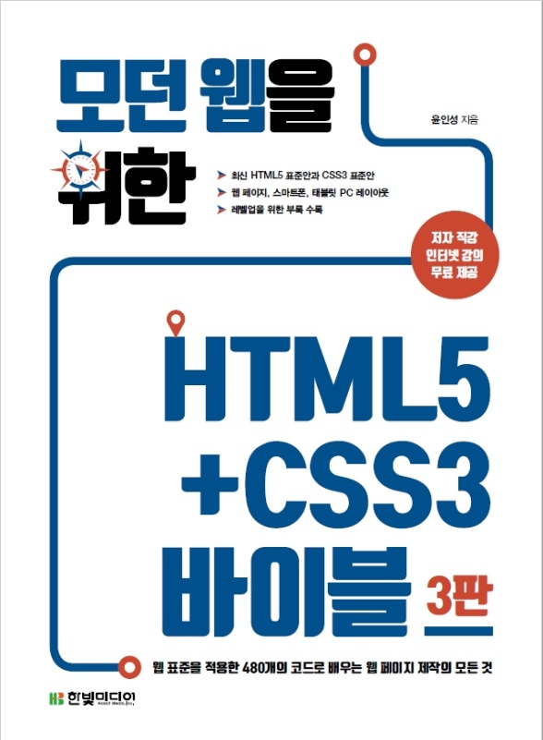
모던웹을 위한 HTML5+CSS3 바이블
CHAPTER 06: 스마트폰 레이아웃
ㅇㅇ대학교 ㅇㅇ학과
홍길동

Slide 2
시작하기전에
소스코드
http://www.hanbit.co.kr/src/10158

Slide 3
이 책의 학습 목표
CHAPTER 01: HTML5의 역사와 Visual Studio Code 설치하기
CHAPTER 02: 사용자에게 보이는 뷰를 만드는 HTML 태그
CHAPTER 03: HTML 문서 내부의 특정 요소를 선택할 때 사용하는 선택자에 관하여
CHAPTER 04: HTML 요소에 스타일을 적용하는 방법
CHAPTER 05: 레이아웃을 만드는 방법
CHAPTER 06: HTML5를 사용해 모바일 페이지를 만드는 방법
CHAPTER 07: 태블릿 PC를 위한, 동적 너비를 가지는 레이아웃 구성 방법
CHAPTER 08: 간단한 소셜커머스의 메인 페이지를 만들어보기
CHAPTER 09: 변형과 애니메이션에 관한 CSS3 고급 내용 살펴보기
CHAPTER 10: CSS3 변환(transform)으로 3D 구현하기
CHAPTER 11: @로 시작하는 코드, 규칙(@-rule)이 사용되는 반응형 웹
CHAPTER 12: 그리드 시스템과 관련된 플러그인 살펴보기

Slide 4
Contents
CHAPTER 06 스마트폰 레이아웃
6.1 스마트폰 개요
6.2 뷰포트 meta 태그
6.3 초기화
6.4 헤더 구조 구성
6.5 스프라이트 이미지
6.6 토글 목록 구성
6.7 내비게이션 구성(1)
6.8 내비게이션 구성(2)
6.9 본문 구성
6.10 푸터 구성
6.11 정리
6.12 전체화면
6.13 글자 감추기

Slide 5
CHAPTER 06 스마트폰 레이아웃
HTML5를 사용해 모바일 페이지를 만드는 방법

Slide 6
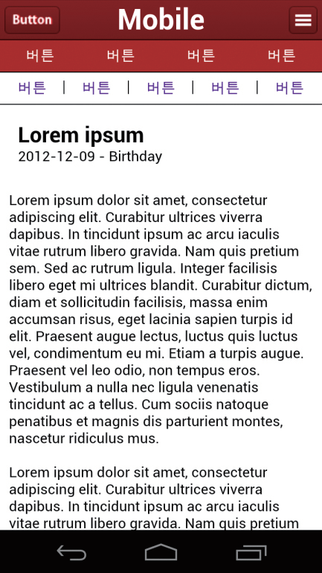
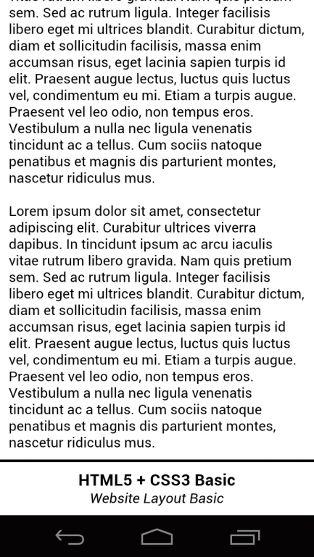
이 장에서 만들 예제

Slide 7
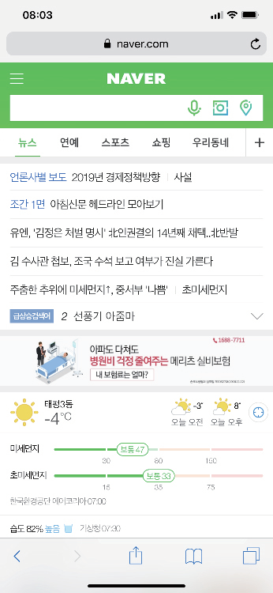
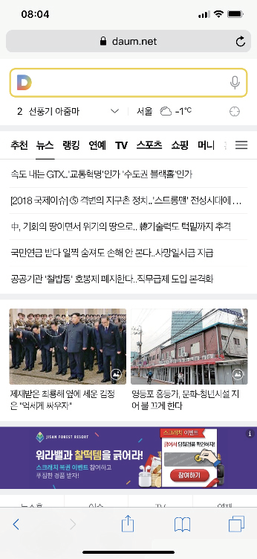
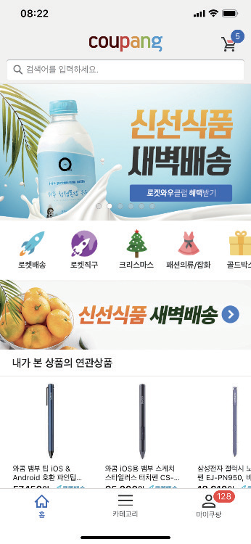
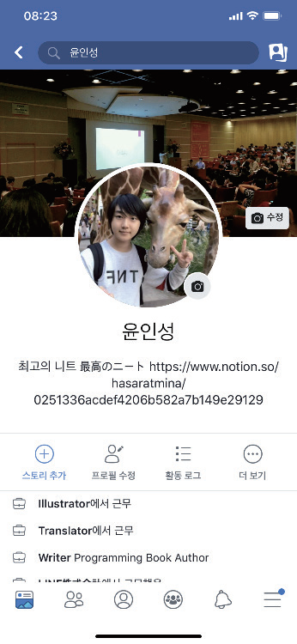
6.1 스마트폰 개요
다양한 모바일 페이지 사례

Slide 8
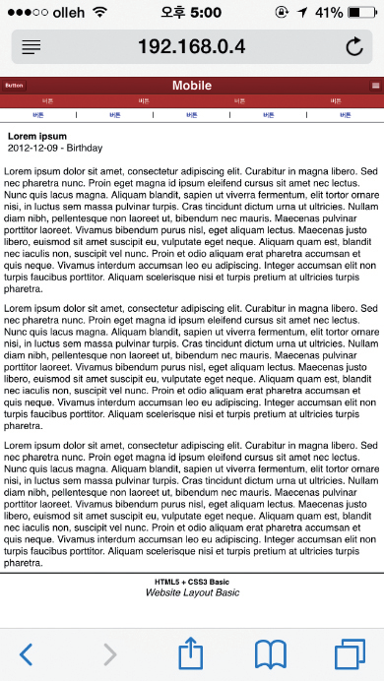
6.2 뷰포트 meta 태그
속성 이름 | 예시 | 설명
width | width = 240 width = device-width | 화면의 너비
height | height = 800 height = device-height | 화면의 높이
initial-scale | initial-scale = 2.0 | 초기 확대 비율
user-scalable | user-scalable =no | 확대 및 축소의 가능 여부
minimum-scale | minimum-scale =1.0 | 최소 축소 비율
maximum-scale | maximum-scale =2.0 | 최대 축소 비율
target-densitydpi | target-densitydpi =medium-dpi | DPI 지정
뷰포트 meta 태그를 사용하지 않은 모바일 웹 페이지

Slide 9
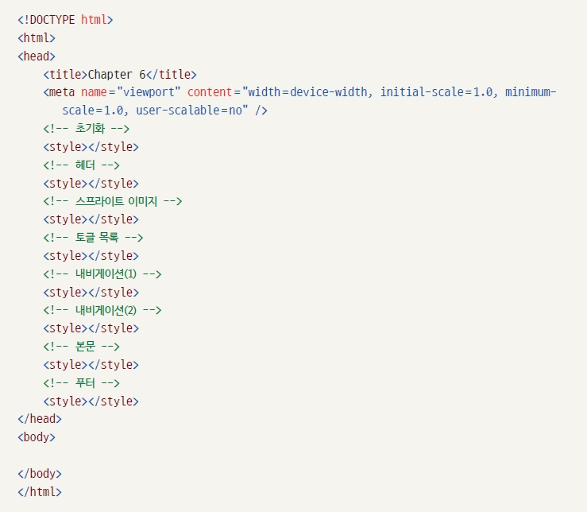
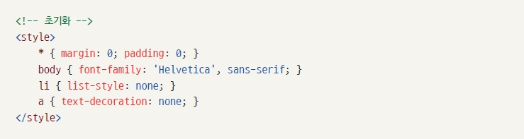
6.3 초기화
http://www.hanbit.co.kr/src/10158 에서 압축파일 다운로드
ch6 폴더 이미지 활용

Slide 10
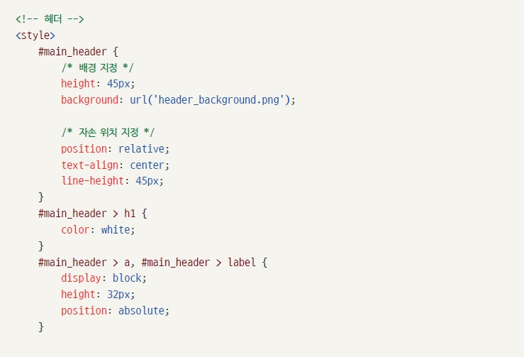
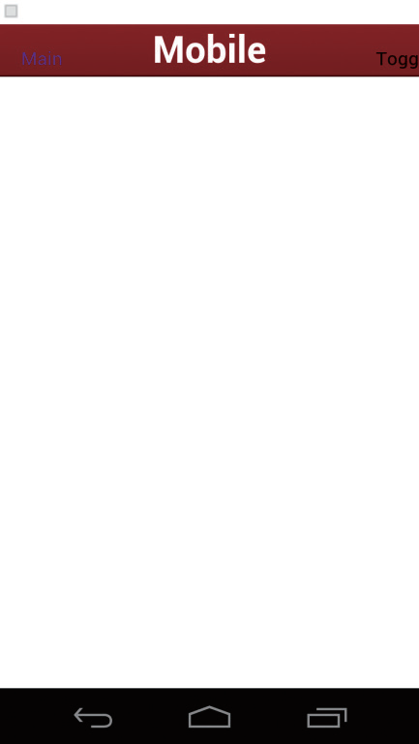
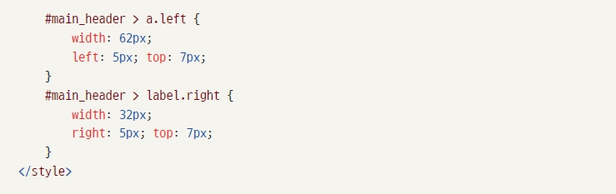
6.4 헤더 구조 구성
body 태그 안에 div 태그 생성
해당 #wrap 태그에 header 태그를 입력
#main_header 태그에 스타일 사용: height 속성을 강제 지정하고 배경 이미지 넣기
position 속성을 사용해 태그의 위치를 강제적으로 지정

Slide 11
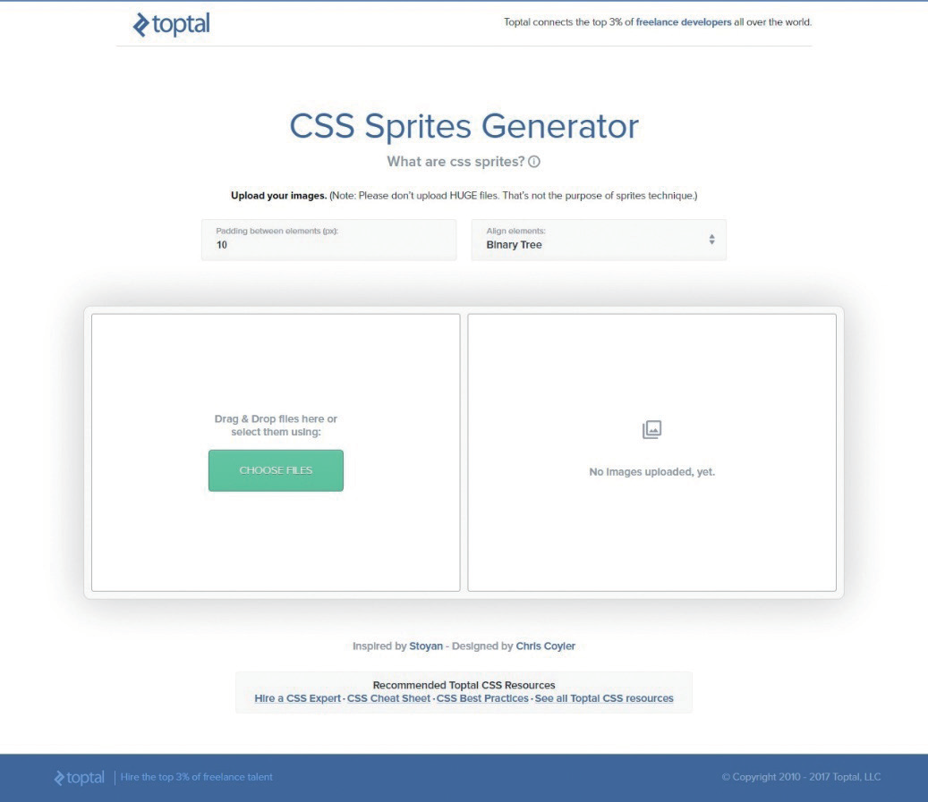
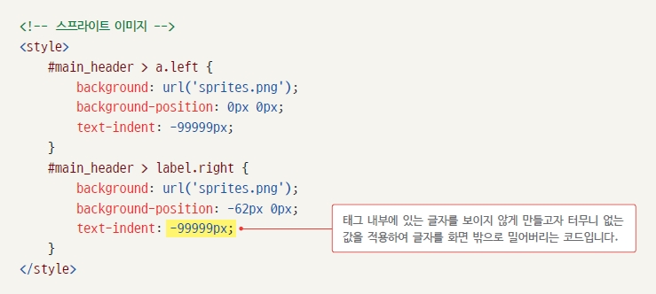
6.5 스프라이트 이미지
CSS Sprites Generator(https://www.toptal.com/developers/css/sprite-generator/)
해당 페이지 상단 옵션 1)Padding between elements(px) : 0
해당 페이지 상단 옵션 2)Align elements: top
모든 설정을 완료하고 <GENERATE> 버튼 클릭: 스프라이트 이미지 생성
스프라이트 이미지 파일은 HTML 페이지와 같은 폴더에 넣고 스타일시트를 구성

Slide 12
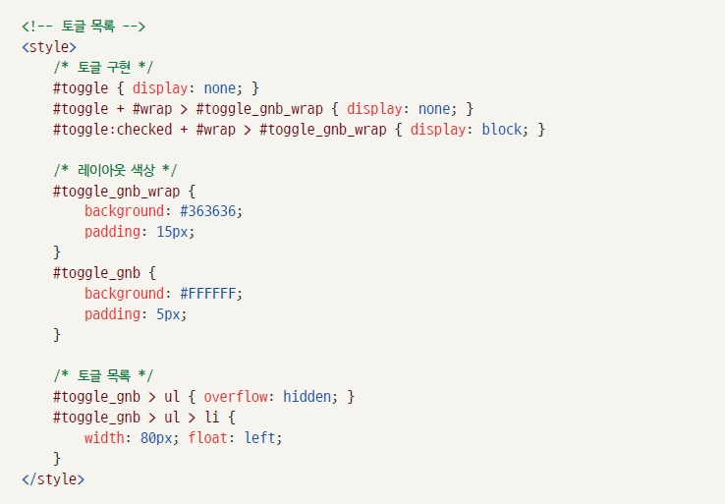
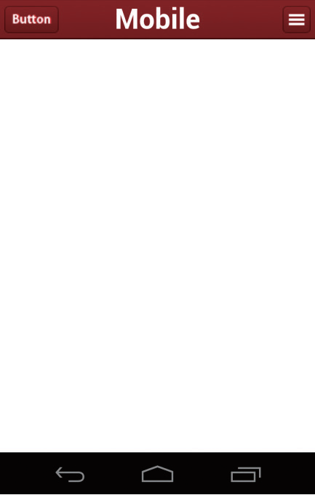
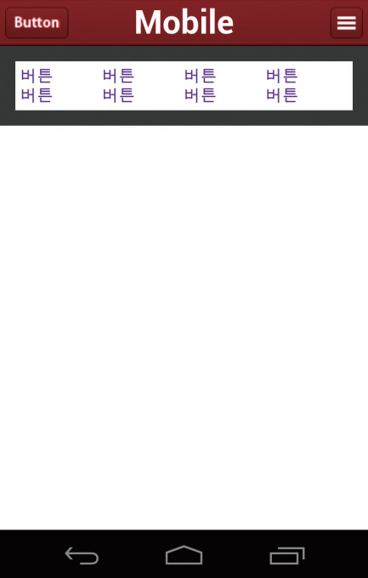
6.6 토글 목록 구성
#wrap 태그에 div 태그를 두 겹으로 만들기
HTML 태그를 모두 입력한 후 스타일 사용
두 겹으로 구성한 div 태그에 색상 적용
목록에 overflow 속성과 float 속성을 사용해 수평으로 만들기

Slide 13
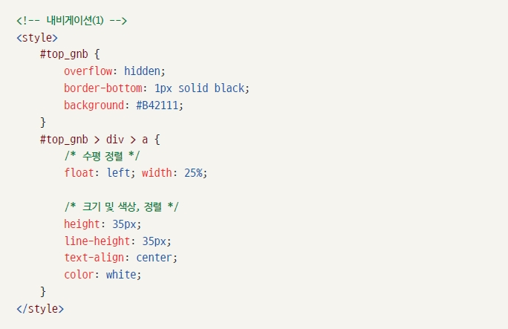
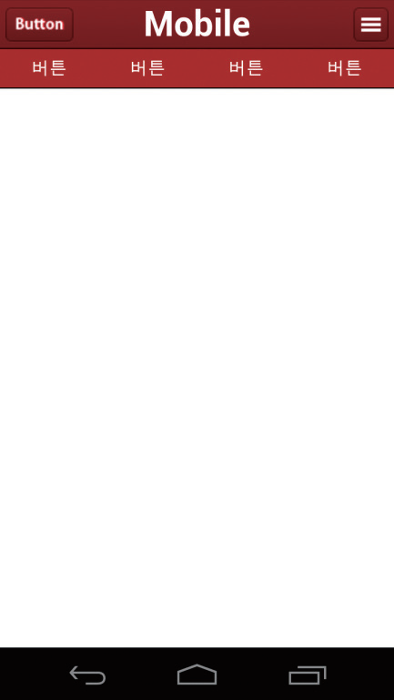
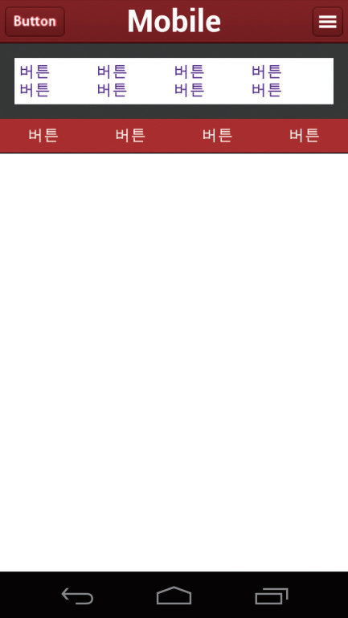
6.7 내비게이션 구성(1)
overflow 속성과 float 속성을 사용한 내비게이션 구성
div 태그를 4개 입력
overflow 속성과 float 속성을 사용해 목록을 수평 정렬
테두리, 색상, 크기를 적용

Slide 14
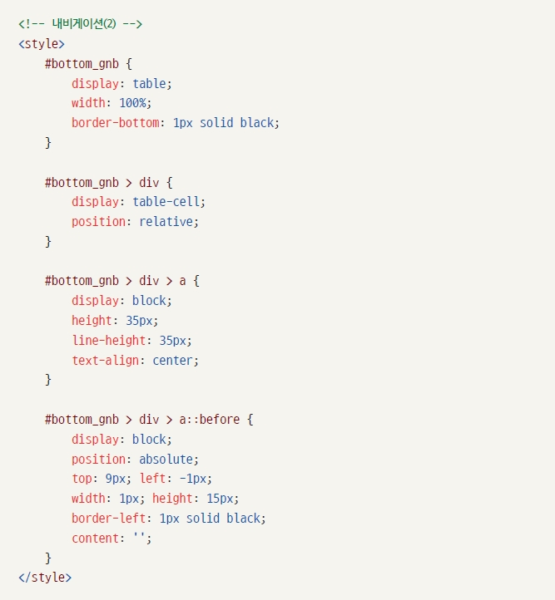
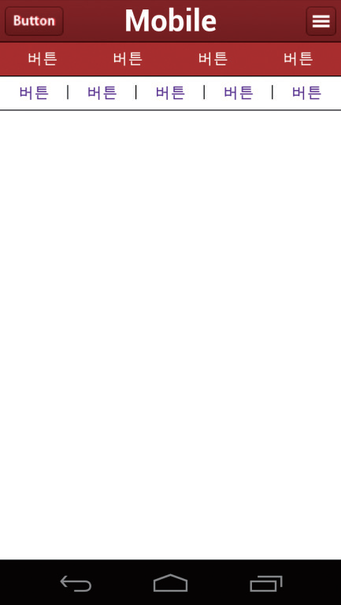
6.8 내비게이션 구성(2)
#wrap 태그에 nav 태그를 만들고 id 속성값을 #bottom_gnb로 적용
5개의 div 태그 생성

Slide 15
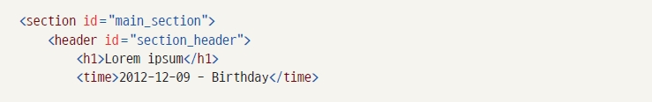
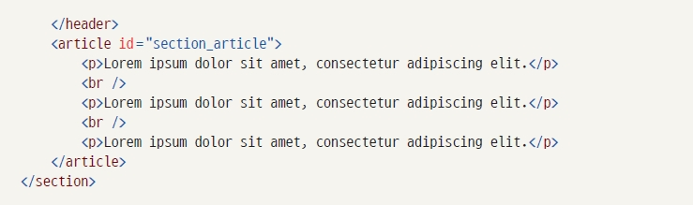
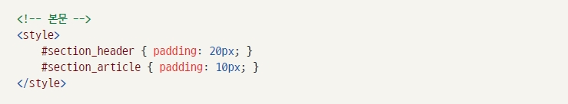
6.9 본문 구성
#wrap 태그에 section 태그 생성
#main_section 태그의 내부 영역 분리
padding 속성 사용해 위치 지정

Slide 16
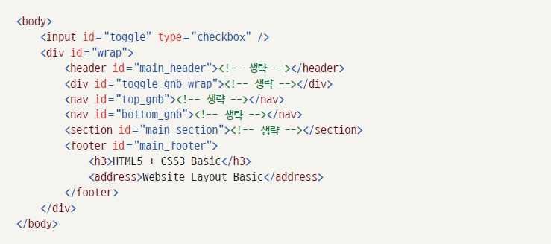
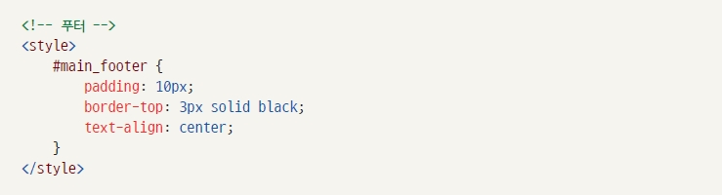
6.10 푸터 구성

Slide 17
6.11 정리
이 장의 중요 내용
뷰포트 meta 태그
이미지를 사용한 그레이디언트 적용
스프라이트 이미지
overflow 속성과 float 속성을 사용한 목록 구성
display 속성의 table 키워드를 적용한 목록 구성
::before 선택자를 사용한 수직선 생성
최종 완성된 예제

Slide 18
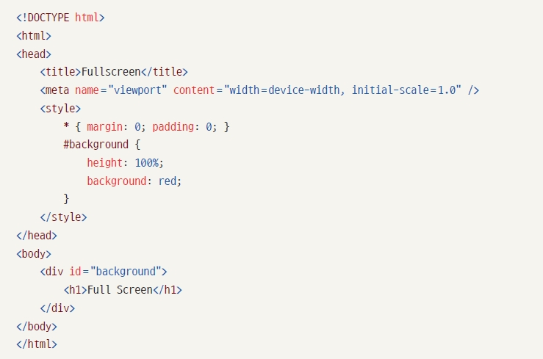
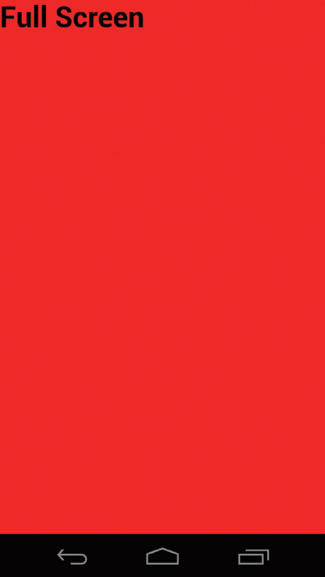
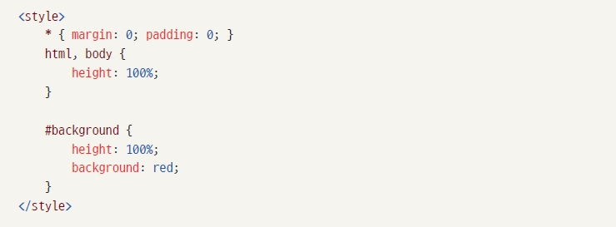
6.12 전체 화면
모바일 웹 페이지 화면 구성 시 #background 태그가 body 태그 안에 있으므로 body 태그의 높이에 맞추게 되면 실패
화면을 꽉 채우고 싶을 때는 html 태그와 body 태그 모두에 height 속성을 사용

Slide 19
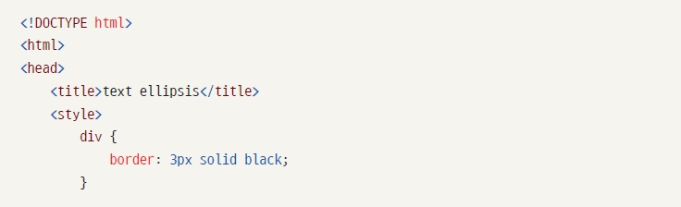
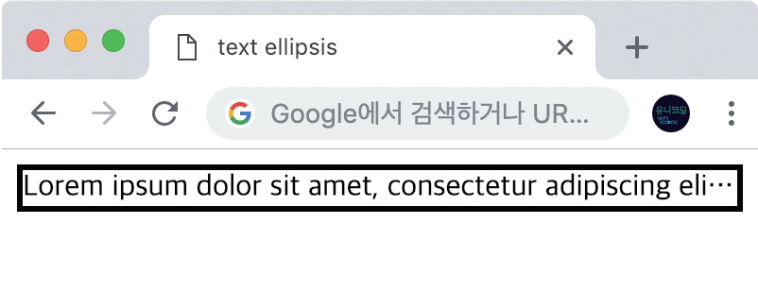
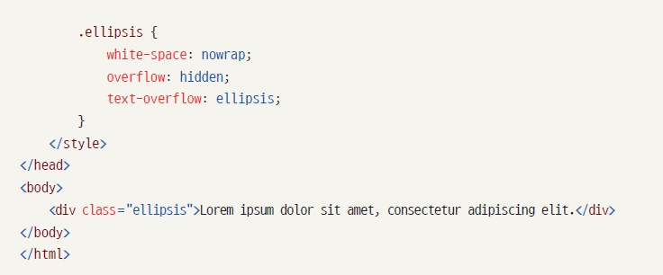
6.13 글자 감추기
block 형식의 태그에 지정하고 사용하면 긴 문단 생략 가능
일반적으로 h1 태그 같은 제목 태그에 많이 사용
코드를 실행하고 화면의 너비를 줄이면 자동으로 생략 기호 표시되며 내용 생략됨

